Slide 1


Oleh :
Agus Sugiharto

Slide 2

Sejarah BORGChat
Borgchat pertama kali dikembangkan oleh Ionut Cioflan (Ion) pada tahun 2002. Nama tersebut diambil dari balapan Borg yang ada pada Star Trek. Borg adalah komunitas besar dari cybernetic automatons yang berasimilasi dengan ribuan spesies. Borg berkembang dengan menggunakan teknologi, dalam hal ini penciptanya berharap fungsi Borgchat untuk dapat “berasimilasi”.

Slide 3
Fitur BORGChat
Informasi pengguna
Mengirimkan pesan pribadi
Mengirim data
Animasi emoticons
Menampilkan Avatar
Mengirimkan suara (beep)
Menampilkan Info teman
Papan pesan dengan Bulletin Board Code (bold,italic,underline)
Multiple chat status: Available/Busy/Away dengan pesan yang customizable

Slide 4
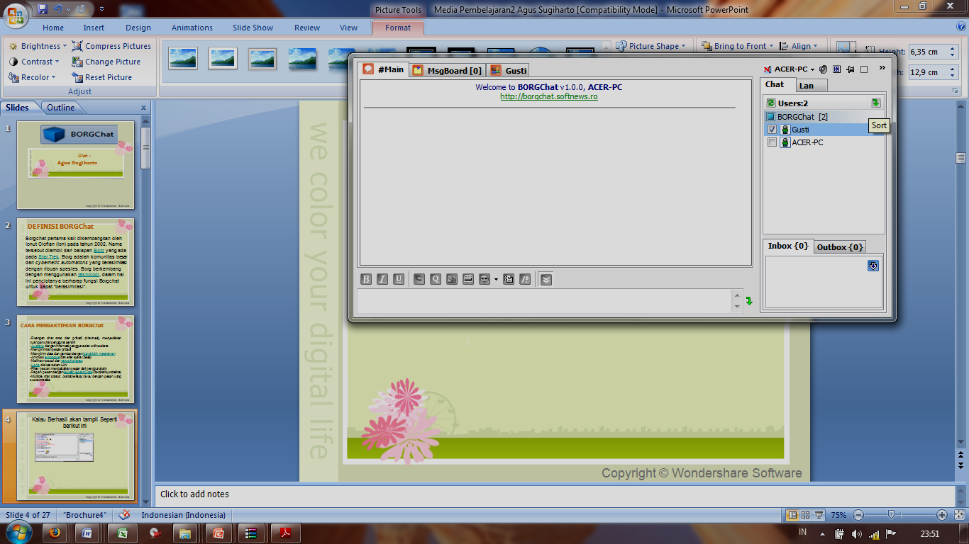
Kalau Berhasil akan tampil Seperti berikut ini

Slide 5
Chatting dengan seluruh teman yang sedang ONLINE
:
Klik # Main
2. Ketikan pesan yg akan di kirim → Enter

Slide 6
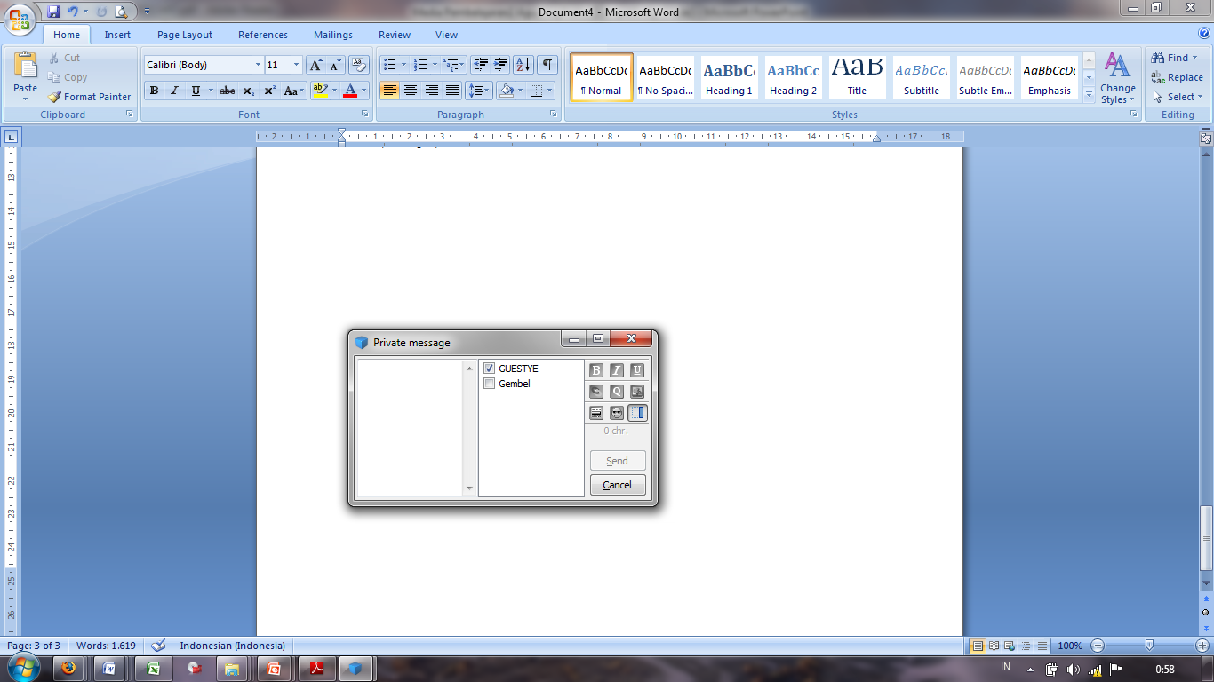
Chatting hanya dg satu orang ONLINE
Tekan Alt + V → check list orang yg di tuju, lalu ketikan pesan nya → tekan enter atau tombol SEND

Slide 7
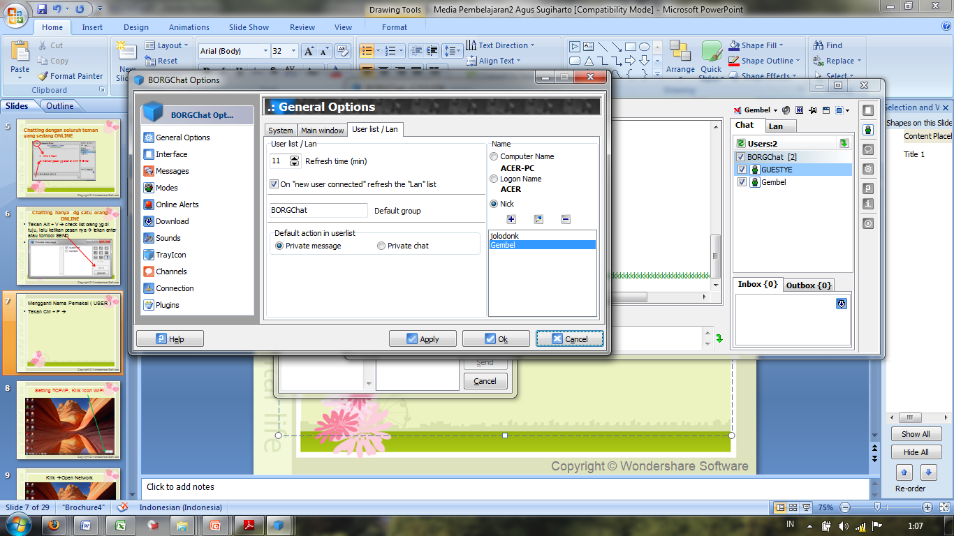
Mengganti Nama Pemakai ( USER )
Tekan Ctrl + P → klik User list / Lan → klik Nick → klik + → ketik nama kalian →OK
Lalu klik nama yg di pilih

Slide 8
Cara mengirim File ke teman
Pada Tabel User Klik teman yang di kirimi
Tekan → Alt + F → Klik 2 X File yg akan di kirim

Slide 9
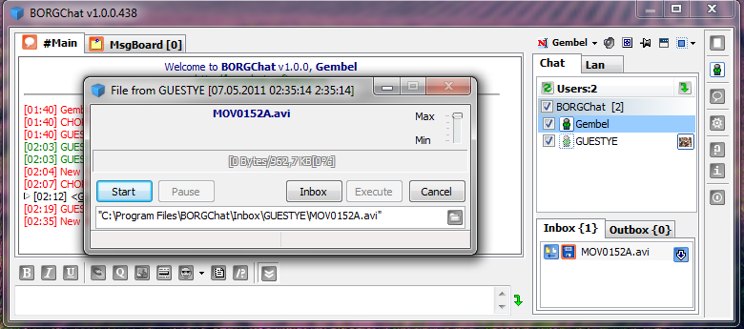
Cara Membuka file Kiriman teman
Klik 2X file kiriman di Inbox → Start → Execute ( untuk menjalankan ) / Inbox ( untuk melihat )

Slide 10
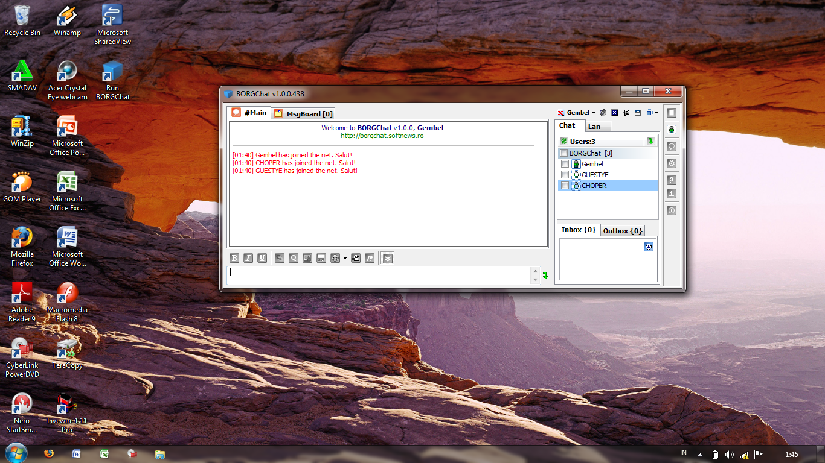
Cara mengganti Status
Klik → pilih salah satu Avaible, Busy dan Away → New Massage ketik Status kalian → ok

Slide 11
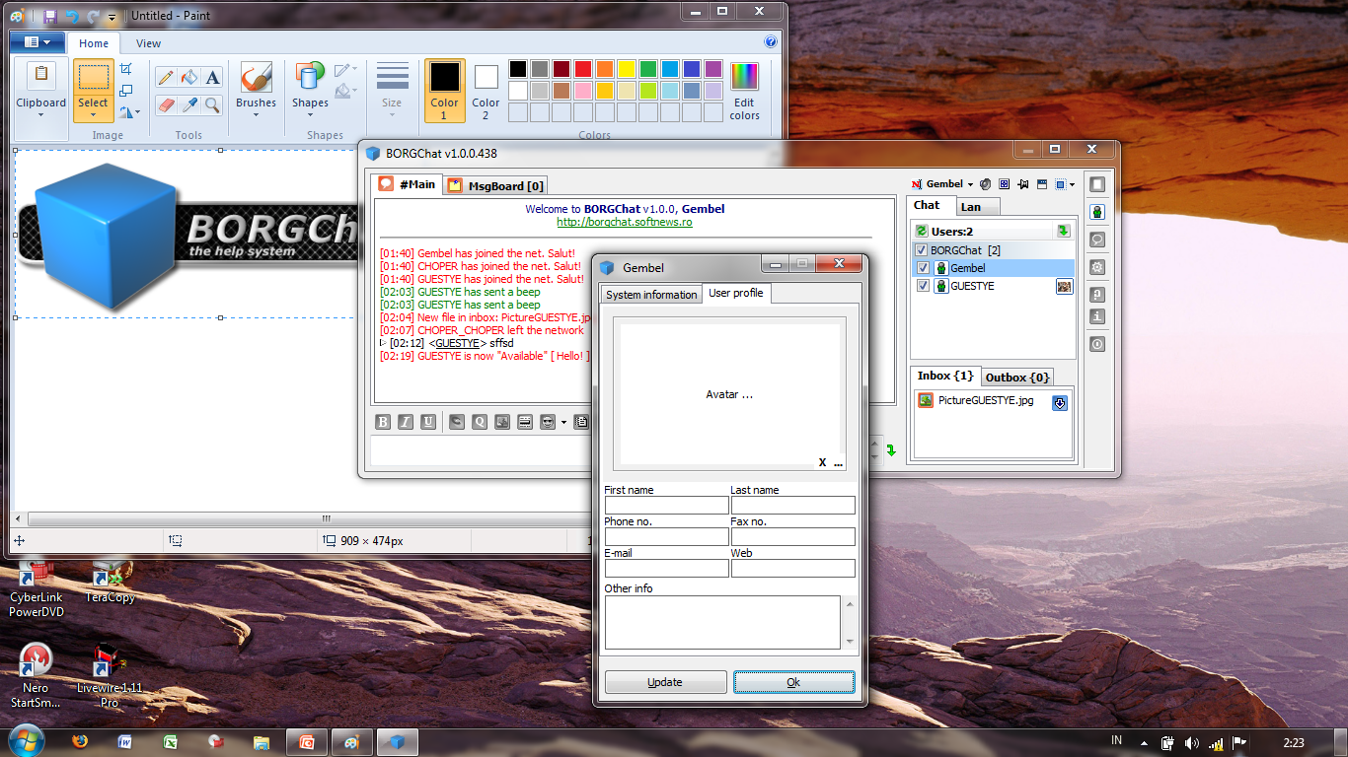
Menambah Avatar
Pilih User → Tekan Alt + I → pilih User Profile → ...
Lalu OK

Slide 12
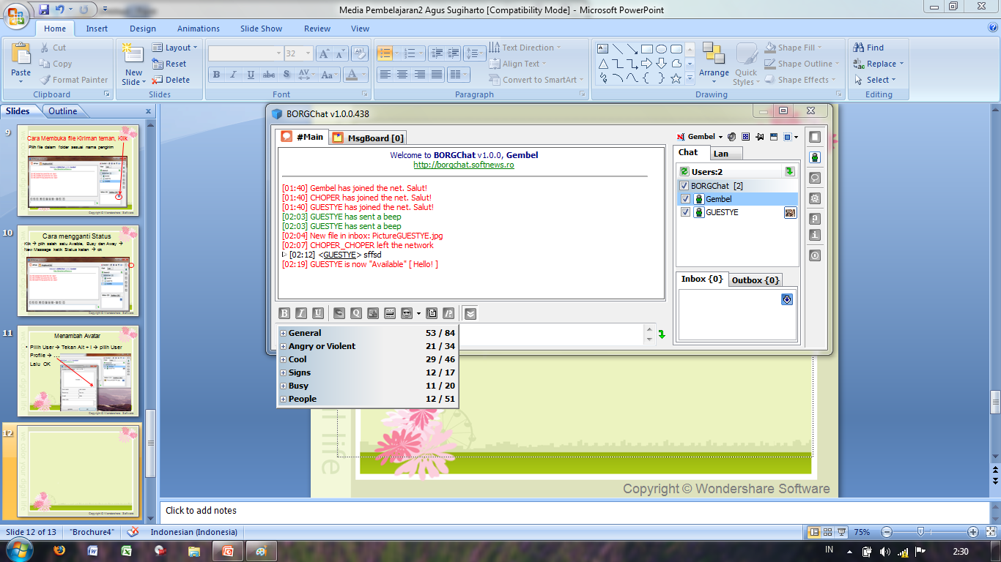
Menambahkan Emotion
Klik icon emotions → pilih kategori → pilih emotion → Enter

Slide 13
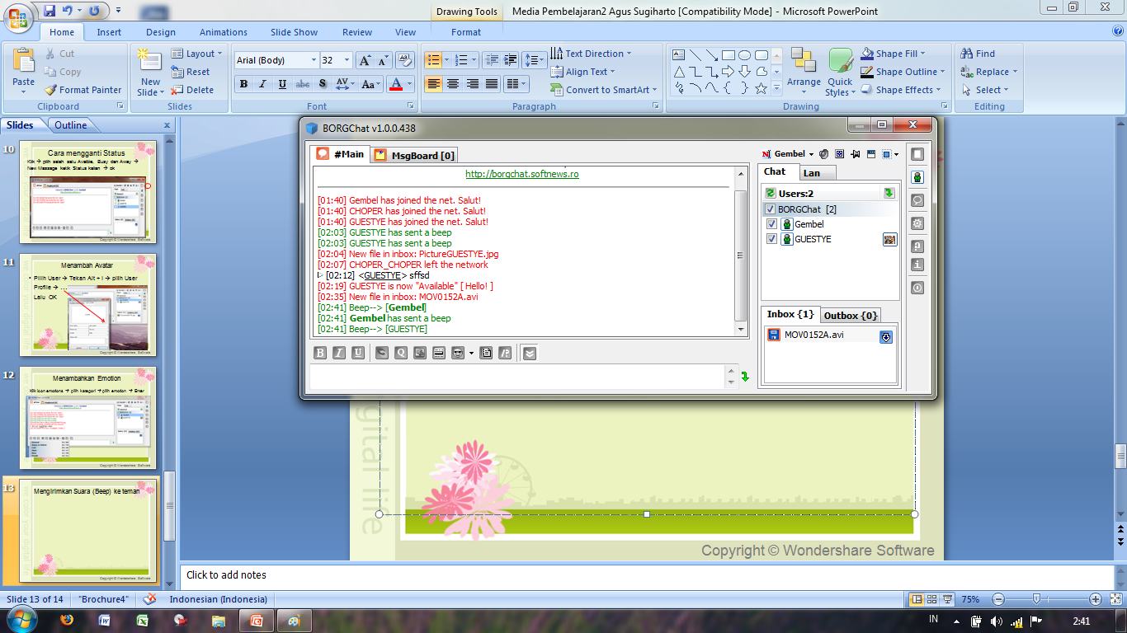
Mengirimkan Suara (Beep) ke teman
Pilih User yg akan menerima suara (beep) → Alt + B

Slide 14
Menampilkan Info teman
Pilih User yg akan dilihat infonya→ Alt + I

Slide 15
Thank You !

